Slide 1


College of Management
Communication Skills
Lecturer: Dr. Raef Baraka
CMM 201
Introduction Lecture

Slide 2


Course Overview
Lecture
01
نظرة عامة عن المساق

Slide 3

Communication Skills
مهارات التواصل
Course Description
وصف المقرر
The course is organized into five distinct parts:
Part I provides an overview of the foundations and key concepts important to studying business and professional communication and introduces students to central principles related to verbal and nonverbal communication and listening.
حل النزاعات: يمكن أن يكون التواصل وجهاً لوجه فعالاً في حل النزاعات، لأنه يسمح بالتفاعل في الوقت الفعلي، والاستماع النشط، والفرصة لمعالجة المخاوف بشكل مباشر.
ينقسم المساق إلى خمسة أجزاء رئيسية:
الجزء الأول يقدم نظرة عامة على الأسس والمفاهيم الأساسية المهمة لدراسة الاتصالات التجارية والمهنية كما يقدم للطلاب المبادئ الأساسية المتعلقة بالتواصل اللفظي وغير اللفظي والاستماع في بيئة العمل.

Slide 4
Communication Skills
مهارات التواصل
Course Description
وصف المقرر
The course is organized into five distinct parts:
Parts II, III, and IV correspond with the stages of experience that come with entering the workplace for the first time, developing and excelling in the workplace, and connecting terms like cultural diversity, mutual respect, gender, ethnicity, race, religion, and disabilities
حل النزاعات: يمكن أن يكون التواصل وجهاً لوجه فعالاً في حل النزاعات، لأنه يسمح بالتفاعل في الوقت الفعلي، والاستماع النشط، والفرصة لمعالجة المخاوف بشكل مباشر.
ينقسم المساق إلى خمسة أجزاء رئيسية:
الجزء الثاني والثالث والرابع تقدم مراحل الخبرة التي تأتي مع دخول مكان العمل لأول مرة، والتطور في مكان العمل، والتفوق في مكان العمل، وربط ذلك بمفاهيم التنوع الثقافي، والاحترام المتبادل، والجنس، والعرق، والدين، والإعاقة

Slide 5
Communication Skills
مهارات التواصل
Course Description
وصف المقرر
The course is organized into five distinct parts:
Part V “Surviving in the Workplace”, encourages students to develop strategies for balancing work and life through communication process.
حل النزاعات: يمكن أن يكون التواصل وجهاً لوجه فعالاً في حل النزاعات، لأنه يسمح بالتفاعل في الوقت الفعلي، والاستماع النشط، والفرصة لمعالجة المخاوف بشكل مباشر.
ينقسم المساق إلى خمسة أجزاء رئيسية:
الجزء الخامس "البقاء على قيد الحياة في مكان العمل" يشجع الطلاب على تطوير استراتيجيات لتحقيق التوازن بين العمل والحياة من خلال عملية التواصل.

Slide 6
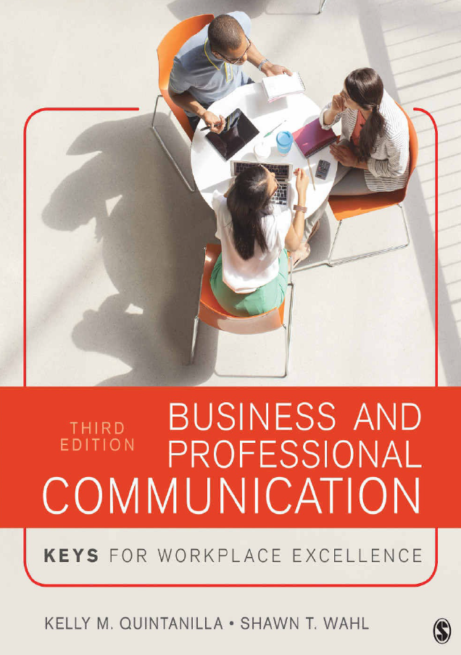
Reference Book
المرجع المعتمد
Quintanilla, K. M., & Wahl, S. T. (2019). Business and professional communication: Keys for workplace excellence. Sage Publications.

Slide 7
Course Chapters
Lecture
01
الفصول الدراسية للمقرر

Slide 8
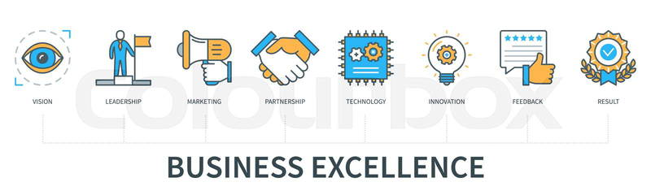
Business and Professional Excellence
التميز في الأعمال والمهن
Chapter 1: Business and Professional Excellence in the Workplace
الفصل الأول: التميز في الأعمال والمهنة في بيئة العمل

Slide 9
Business and Professional Excellence
التميز في الأعمال والمهن
Resolving conflicts: Face-to-face communication can be effective for resolving conflicts, as it allows for real-time interaction, active listening, and the opportunity to address concerns directly.
Business and Professional Communication.
Understanding the KEYS Process.
Importance of Human Communication.
Communication Process.
Social Media and Technology.
Communication Apprehension.
Communication Ethics.
اتصالات الأعمال والاتصالات المهنية.
فهم عملية KEYS.
أهمية عملية التواصل الإنساني.
عملية الاتصال.
التكنولوجيا والتواصل الاجتماعي.
الخوف من التواصل.
أخلاقيات التواصل.

Slide 10
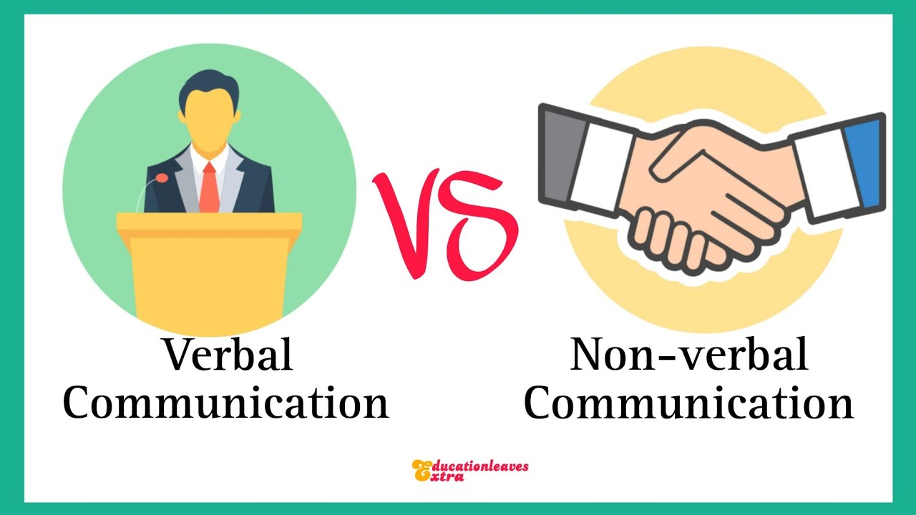
Verbal and Nonverbal Communication
التواصل اللفظي وغير اللفظي
Chapter 2: Verbal and Nonverbal Communication
الفصل الثاني: التواصل اللفظي وغير اللفظي

Slide 11
Verbal and Nonverbal Communication
التواصل اللفظي وغير اللفظي
Resolving conflicts: Face-to-face communication can be effective for resolving conflicts, as it allows for real-time interaction, active listening, and the opportunity to address concerns directly.
Verbal Communication.
Nonverbal Communication.
Codes of Nonverbal Communication.
Forming Relationships With Verbal and Nonverbal Communication.
الاتصال اللفظي.
الاتصال غير اللفظي.
رموز التواصل غير اللفظي.
تكوين العلاقات بالتواصل اللفظي وغير اللفظي.

Slide 12
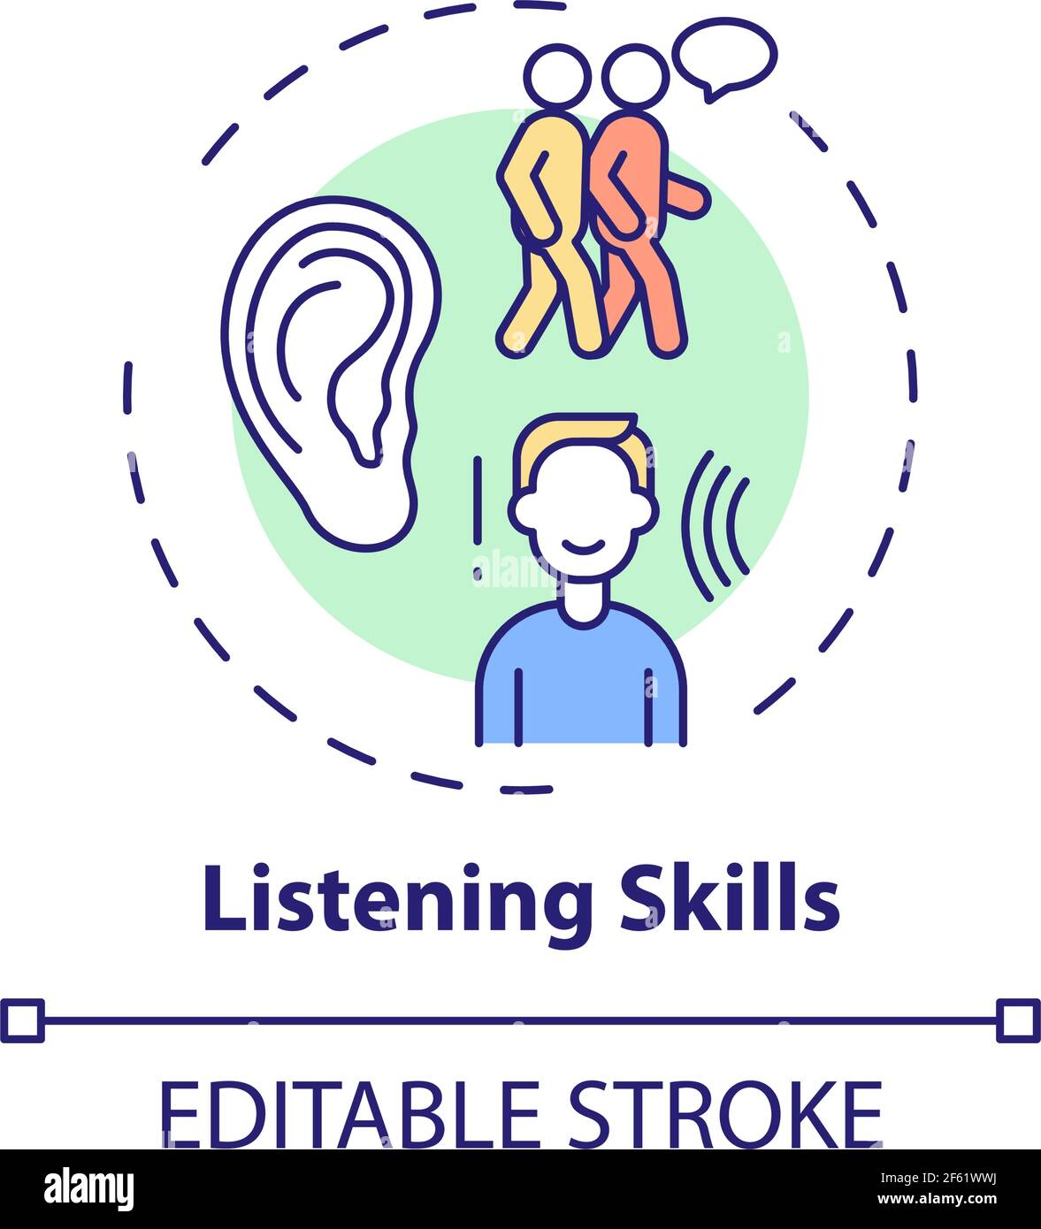
Listening
الاستماع
Chapter 3: Listening
الفصل الثالث: الاستماع

Slide 13
Listening
الاستماع
Resolving conflicts: Face-to-face communication can be effective for resolving conflicts, as it allows for real-time interaction, active listening, and the opportunity to address concerns directly.
Hearing and Listening.
Barriers to Listening.
Listening Styles and Categories.
Improving Your Listening.
السمع والاستماع.
عوائق الاستماع.
أنماط وفئات الاستماع.
تحسين الاستماع الذاتي.

Slide 14

Résumés, Interviews, and Negotiation
السيرة الذاتية، المقابلات، والتفاوض
Chapter 4: Résumés, Interviews, and Negotiation
الفصل الرابع: السيرة الذاتية، المقابلات، والتفاوض

Slide 15
Résumés, Interviews, and Negotiation
السيرة الذاتية، المقابلات، والتفاوض
Resolving conflicts: Face-to-face communication can be effective for resolving conflicts, as it allows for real-time interaction, active listening, and the opportunity to address concerns directly.
The Job-Seeking Process.
Stage One: Exploring.
Stage Two: Researching.
Stage Three: Applying.
Stage Four: Interviewing.
Stage Five: Following Up.
Stage Six: Negotiating.
عملية البحث عن الوظيفة.
المرحلة الأولى: الاستكشاف.
المرحلة الثانية: البحث.
المرحلة الثالثة: التقدم للوظيفة.
المرحلة الرابعة: المقابلة.
المرحلة الخامسة: المتابعة.
المرحلة السادسة: التفاوض.

Slide 16

Diverse Workplace
التنوع في بيئة العمل
Chapter 5: Diverse Workplace
الفصل الخامس: التنوع في بيئة العمل.

Slide 17
Diverse Workplace
التنوع في بيئة العمل
Resolving conflicts: Face-to-face communication can be effective for resolving conflicts, as it allows for real-time interaction, active listening, and the opportunity to address concerns directly.
Workplace Culture.
Assimilating College Students.
Diversity in Your Workplace.
Examples of Diversity in Professional Contexts.
ثقافة بيئة العمل.
استيعاب الطلبة.
التنوع في مكان عملك.
أمثلة على التنوع في السياق المهني.

Slide 18
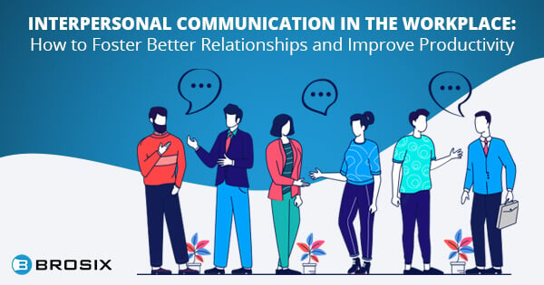
Interpersonal Communication at Work
التواصل بين الأشخاص في العمل
Chapter 6: Interpersonal Communication at Work
الفصل السادس: التواصل بين الأشخاص في العمل

Slide 19
Interpersonal Communication at Work
التواصل بين الأشخاص في العمل
Resolving conflicts: Face-to-face communication can be effective for resolving conflicts, as it allows for real-time interaction, active listening, and the opportunity to address concerns directly.
Exploring Relationship Types at Work.
The Line Between Professional and Personal.
Professional Etiquette.
استكشاف أنواع العلاقات في العمل.
الخط الفاصل بين المهنية والشخصية
آداب المهنة.

Slide 20

Strengthening Teams and Conducting Meetings
تعزيز الفرق وإجراء الاجتماعات
Chapter 7: Strengthening Teams and Conducting Meetings
الفصل السابع: تعزيز الفرق وإجراء الاجتماعات

Slide 21
Strengthening Teams and Conducting Meetings
تعزيز الفرق وإجراء الاجتماعات
Resolving conflicts: Face-to-face communication can be effective for resolving conflicts, as it allows for real-time interaction, active listening, and the opportunity to address concerns directly.
How Do Groups Differ From Teams?
Conducting Meetings.
Shared Leadership.
Problem Solving.
Cultivating Innovative Thinking.
Conflict in Team Meetings.
كيف تختلف المجموعات عن الفرق؟
عقد الاجتماعات.
القيادة المشتركة.
حل المشكلات.
تنمية التفكير الابتكاري.
الصراع في اجتماعات الفريق.

Slide 22

Technology in the Workplace
التكنولوجيا في مكان العمل
Chapter 8: Technology in the Workplace
الفصل الثامن: التكنولوجيا في مكان العمل

Slide 23
Technology in the Workplace
التكنولوجيا في مكان العمل
Resolving conflicts: Face-to-face communication can be effective for resolving conflicts, as it allows for real-time interaction, active listening, and the opportunity to address concerns directly.
Communication and Technology: Tools for Professionals.
Drawbacks of Technology.
Professional Etiquette With Technology.
الاتصالات والتكنولوجيا: أدوات للمحترفين
عيوب التكنولوجيا.
آداب المهنة مع التكنولوجيا.

Slide 24

Business and Professional Writing
الكتابة التجارية والمهنية
Chapter 9: Business and Professional Writing
الفصل التاسع: الكتابة التجارية والمهنية

Slide 25
Business and Professional Writing
الكتابة التجارية والمهنية
Resolving conflicts: Face-to-face communication can be effective for resolving conflicts, as it allows for real-time interaction, active listening, and the opportunity to address concerns directly.
The Importance of Written Communication.
Striving for Written Communication Excellence.
Types of Written Communication.
أهمية التواصل الكتابي.
السعي لتحقيق التميز في التواصل الكتابي.
أنواع التواصل الكتابي.

Slide 26
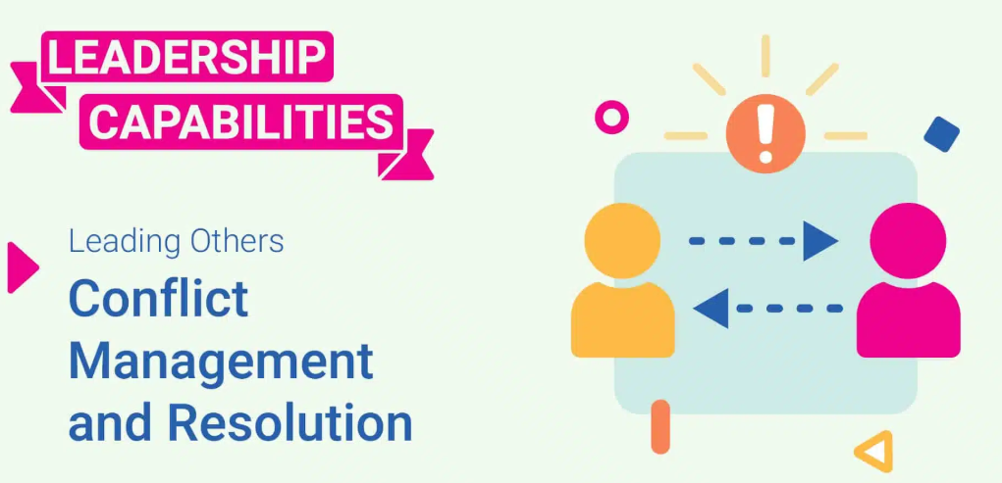
Leadership and Conflict Management
القيادة وإدارة الصراع
Chapter 10: Leadership and Conflict Management
الفصل العاشر: القيادة وإدارة الصراع

Slide 27
Leadership and Conflict Management
القيادة وإدارة الصراع
Resolving conflicts: Face-to-face communication can be effective for resolving conflicts, as it allows for real-time interaction, active listening, and the opportunity to address concerns directly.
What Is Leadership?
Utilizing Power
Improving Communication With Leadership Theories
Hiring the Right Team
Following Up and Following Through
Communicating About Your Team
Dealing With Difficult People
Giving Feedback
Putting It Together
Managing Your Public Image
ما هي القيادة؟
استغلال القوة
تحسين التواصل مع نظريات القيادة
توظيف الفريق المناسب
المتابعة والمتابعة
التواصل حول فريقك
التعامل مع الأشخاص الصعبين
إعطاء ردود الفعل
وضعها معا
إدارة صورتك العامة.

Slide 28
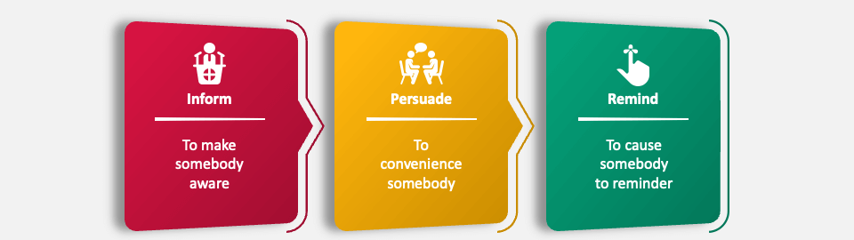
Informing and Persuading
الإعلام والاقناع
Chapter 11: Informing and Persuading
الفصل الحادي عشر: الإعلام والاقناع

Slide 29
Informing and Persuading
الإعلام والاقناع
Resolving conflicts: Face-to-face communication can be effective for resolving conflicts, as it allows for real-time interaction, active listening, and the opportunity to address concerns directly.
The Importance of Presenting With Professional Excellence.
Identifying Presentation Opportunities and Purposes.
Speaking to Inform.
Speaking to Persuade.
أهمية العرض مع التميز المهني.
تحديد فرص وأغراض العرض.
التحدث للإعلام.
التحدث للإقناع.

Slide 30

Speech Design
تصميم الخطابة
Chapter 12: Speech Design
الفصل الثاني عشر: تصميم الخطابة

Slide 31
Speech Design
تصميم الخطابة
Resolving conflicts: Face-to-face communication can be effective for resolving conflicts, as it allows for real-time interaction, active listening, and the opportunity to address concerns directly.
Analyzing the Audience.
Analyzing the Context.
Researching.
Organizing Your Presentation.
Introductions.
Conclusions.
Language.
تحليل الجمهور.
تحليل السياق.
البحث.
تنظيم العرض التقديمي الخاص بك.
المقدمات.
الاستنتاجات.
اللغة.

Slide 32

Delivering a Speech With Professional Excellence
إلقاء خطاب مع التميز المهني
Chapter 13: Delivering a Speech With Professional Excellence
الفصل الثالث عشر: إلقاء خطاب مع التميز المهني

Slide 33
Delivering a Speech With Professional Excellence
إلقاء خطاب مع التميز المهني
Resolving conflicts: Face-to-face communication can be effective for resolving conflicts, as it allows for real-time interaction, active listening, and the opportunity to address concerns directly.
Delivering a Presentation With Professional Excellence.
PowerPoint and Other Supporting Aids.
Practice Makes Perfect.
Team Presentations.
تقديم عرض تقديمي مع التميز المهني.
برنامج PowerPoint والوسائل. المساعدة الداعمة الأخرى.
الممارسة تجعلها مثالية.
عروض الفريق.

Slide 34

Work-Life Balance
التوازن بين العمل والحياة
Chapter 14: Work-Life Balance
الفصل الرابع عشر: التوازن بين العمل والحياة

Slide 35
Work-Life Balance
التوازن بين العمل والحياة
Resolving conflicts: Face-to-face communication can be effective for resolving conflicts, as it allows for real-time interaction, active listening, and the opportunity to address concerns directly.
The Importance of Work-Life Balance.
Triggers to Imbalance.
Strategies for Balance.
أهمية التوازن بين العمل والحياة.
يثير عدم التوازن.
استراتيجيات لتحقيق التوازن.

Slide 36



Thank You

